Slide 1



Slide 2
Iniciativa gestada desde los gobiernos de la región, con la finalidad de contribuir a la definición, adopción e impulso de estándares mínimos, políticas y procesos regionales para combatir y prevenir esta delincuencia y mejorar la atención a las víctimas.

Slide 3
ANTECEDENTES
Los primeros pasos se dieron en el seno de la Conferencia Regional de Migraciones (CRM – Proceso Puebla) a inicios de los años 2000.
Desde este espacio se impulsaron las primeras campañas regionales de información y se promovió la creación en cada país de lo que luego se denominarían Comités o Coaliciones Nacionales contra la Trata de Personas.

Slide 4
ANTECEDENTES
En Agosto del año 2008, los países de la región coinciden en el Encuentro preparatorio del III Congreso Mundial contra la Explotación Sexual Comercial y Trata de Personas en la ciudad de Buenos Aires provocando entre los centroamericanos allí reunidos una decisión de iniciar esfuerzos de coordinación y articulación regional.
El Primer Encuentro de las Coaliciones Nacionales contra la Trata de Personas en la Región de Centroamérica se realizó los días 10 al 12 de noviembre de 2008 en San José, Costa Rica.
El proyecto denominado Bien Público Regional - financiado por el BID y ejecutado por Ecpat-Guatemala – vino a contribuir a esta iniciativa centroamericana. El mismo fue aprobado en diciembre del 2008 e inició su implementación en junio del 2009.

Slide 5
ANTECEDENTES
La primera reunión formal de Coalición Regional, el dieciséis de septiembre del dos mil once, donde participaron funcionarias y funcionarios de Honduras, Guatemala, El Salvador, Panamá, Nicaragua, Belice, Costa Rica y Nicaragua (sede), con el apoyo de Save the Children y la OIM.
Se integró un Comité Ejecutivo conformado por Nicaragua como coordinador; Costa Rica en funciones de Secretaría Técnica , y como Vocal: Guatemala. Finalmente, se acordó continuar el trabajo de socialización de este esfuerzo y darlo a conocer a los represente del SICA, OIM, SISCA, BID, COMIGOB, OCAM, Directores Jefes de Policía, Consejos y demás entidades regionales, entre otros.
La segunda reunión de la “Coalición Regional “se realizó en Panamá en el mes de febrero del 2012 con el objetivo central de avanzar en la operacionalización de un plan de trabajo operativo regional

Slide 6
ANTECEDENTES
La tercera reunión se realiza en León Nicaragua.
La Cuarta reunión formal de Coalición Regional, se realiza en la Ciudad de Guatemala el 15-16 de octubre del 2012.
La quinta reunión de la Coalición Regional se realizó en Noviembre 2012 en Belice.
2013
6 agosto Guatemala
10-12 Honduras
11 octubre Costa Rica
17 de Noviembre Costa Rica

Slide 7
Honduras

Slide 8
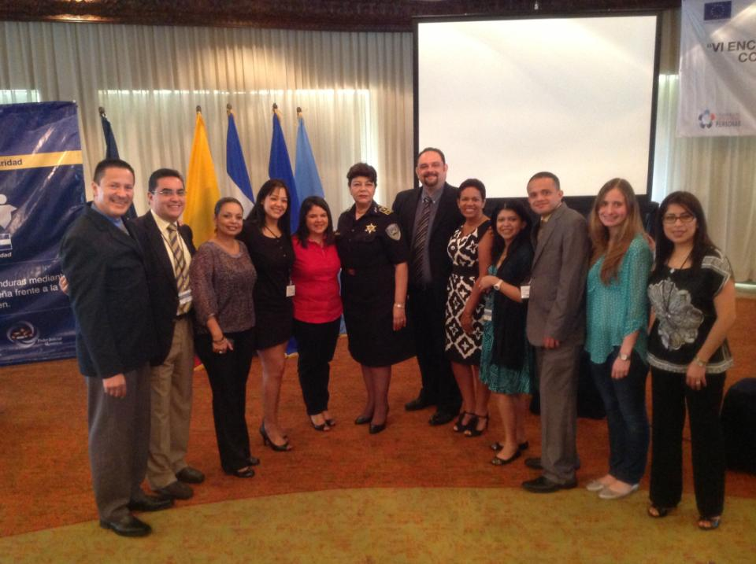

Slide 9
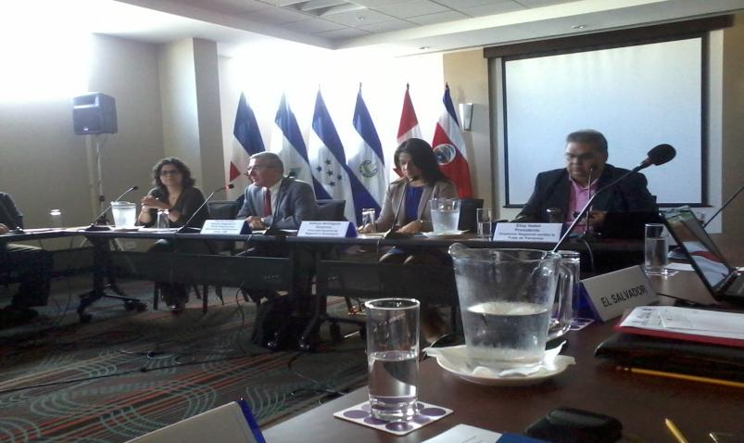
Reunión octubre Costa Rica

Slide 10
Alcances
Encuentro: Bogotá; Honduras y Nicaragua. Universidad de los Andes Observa la trata.
México : BID- Nicaragua, Guatemala y Costa Rica.
Perú: Nicaragua, Costa Rica, Sociedad Civil RRCOM, Honduras.
Roma: convoca a los expertos del mundo en el tema por parte de Centroamérica: Guatemala y Nicaragua y honduras con el objetivo de realizar una coalición mundial

Slide 11
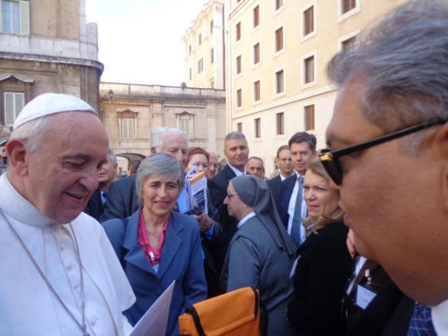
Roma

Slide 12
COMPROMISO
La Coalición Regional se compromete a brindar apoyo a todo los Comisión, Consejos y Coaliciones de la Región para la construcción de la normativa correspondiente para el combate del delito de Trata de Personas.

Slide 13
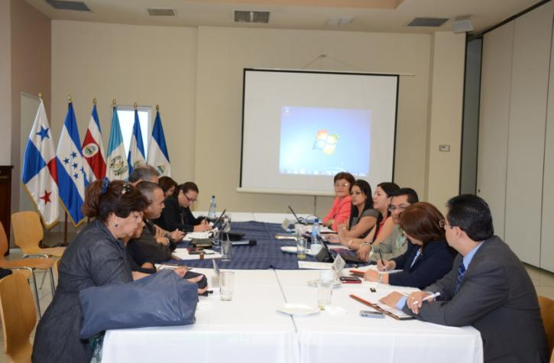

Slide 14
Puntos de trabajo
Coalición Regional- BID-ECPAT
Lineamientos Nacionales para el Fortalecimiento de la Coordinación Institucional
Para el Combate del delito de la Trata de Personas, en cada uno de los países, que brindan insumos, directrices y compromisos de coordinación institucional, que orientan el que hacer de las Coaliciones, Consejos, Comisiones y Secretarías Nacionales, a fin de contribuir al mejoramiento de la capacidad organizacional para la articulación y la concertación de medios y esfuerzos, con el objetivo de lograr un eficiente combate al delito de la Trata de Personas.

Slide 15
Puntos de trabajo
Coalición Regional- BID-ECPAT
Estrategia Regionales para la Atención Integral y el Acompañamiento a las Víctimas de Trata en Centroamérica
Consensuados por los países para efectiva atención integral a las víctimas del delito de la Trata de Personas a nivel regional, y brindar un marco de protección adecuado a las víctimas con estándares mínimos de asistencia.

Slide 16
Puntos de trabajo
Coalición Regional- BID-ECPAT
Estrategia Regional de Comunicación para Prevenir la Trata de Personas.
Su objetivo es implementar una campaña para la prevención de la Trata de Personas en Centroamérica, dirigida a poblaciones vulnerables que pudieran ser víctimas.

Slide 17
Puntos de trabajo
Coalición Regional- BID-ECPAT
MEMORÁNDUM DE ENTENDIMIENTO ENTRE LOS GOBIERNOS DE LAS REPÚBLICAS DE COSTA RICA, EL SALVADOR, GUATEMALA, HONDURAS Y NICARAGUA, MEDIANTE EL CUAL SE ESTABLECE LA EJECUCIÓN DEL “MARCO DE ACCIÓN REGIONAL PARA EL ABORDAJE INTEGRAL DEL DELITO DE TRATA DE PERSONAS EN CENTROAMÉRICA

Slide 18
Puntos de trabajo
Coalición Regional- BID-ECPAT
Programa Operativo
OBJETIVO: Promover la institucionalización y aplicación de los lineamientos nacionales y regionales para el
fortalecimiento de la coordinación interinstitucional para el combate del delito de la Trata de
Personas, la puesta en práctica de la estrategia regional de atención integral y el acompañamiento
a las víctimas, y la implementación de la estrategia regional de comunicación para la prevención
de la Trata de Personas en Centroamérica

Slide 19
PROGRAMA OPERATIVO
Objetivos específicos:
a) Contribuir al fortalecimiento de la capacidad institucional para la articulación, la coordinación interinstitucional y la movilización de recursos públicos y privados, a fin de lograr un eficiente combate al delito de la Trata de Personas, en cada uno de los países.
b) Promover el fortalecimiento de los mecanismos de coordinación institucional a nivel regional, para el combate del delito de la Trata de Personas, contribuyendo con las iniciativas ya generadas de promoción de la integración de los países de la región.
c) Contribuir al desarrollo y fortalecimiento de programas y servicios de atención integral para las víctimas del delito de la Trata de Personas en la región.
d) Contribuir a la prevención del delito de la Trata de Personas, alertando sobre la problemática, a poblaciones vulnerables en la región.

Slide 20
Implementación del presente Programa Operativo
Recursos Humanos: Personal de gobierno, agencias cooperantes.
Recursos Financieros: Las instituciones responsables de coordinar las Comisiones, Consejos, Coaliciones y Secretarías Nacionales contra la Trata de Personas, movilizaran y gestionarán recursos financieros nacionales y de la cooperación internacional, para la implementación de las acciones del presente Programa Operativo.
Monitoreo y seguimiento: Corresponde a la Coalición Regional contra la Trata de Personas articulada a la Conferencia Regional sobre Migración y a las Coaliciones, Consejos, Comisiones Y Secretarías Nacionales contra la Trata de Personas de cada país, realizar la coordinación, seguimiento, monitoreo y evaluación del cumplimiento del presente Programa Operativo.

Slide 21
Temas de análisis
Tener presente la firma del Memorándum de entendimiento. (SICA y fuerza a la Coalición)
Revisión sobre la necesidad de ampliar la CRcTP a TIM solicitud anteriormente planteado. Punto tratado en la CRM 2013.
Se solicita apoyo para potenciar las metas de la Coalición Regional.
Es fundamental buscar unir esfuerzos de trabajo y cooperación para fortalecer el trabajo que se viene realizado.
Valorar e impulsar el trabajo concreto que se viene realizado en la Región.

Slide 22

Guatemala
Honduras
El Salvador
Nicaragua
Costa Rica
Panamá
Belice
República Dominicana
México
coalicionregional@migracion.go.cr

